Slide 1


курс дыстанцыйнага навучання
кастрычнік 2014 – сакавік 2015

Slide 2
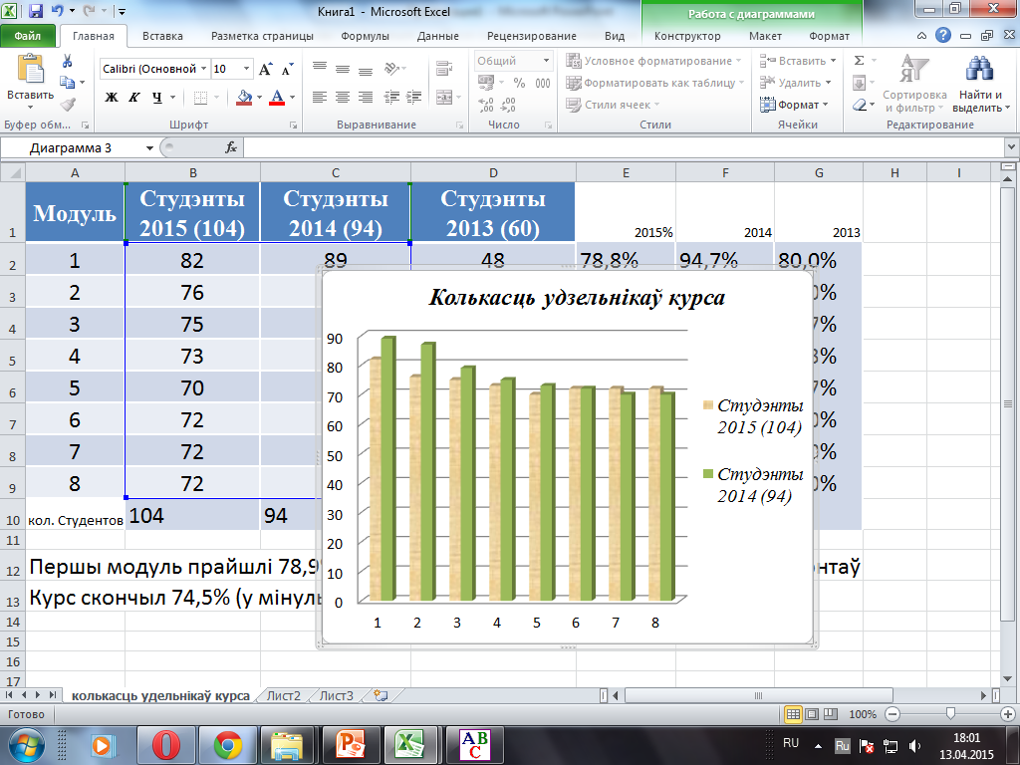
Колькасць удзельнікаў
Модуль | Студэнты 2015 (104) | Студэнты 2014 (94)
1 | 82 | 89
2 | 76 | 87
3 | 75 | 79
4 | 73 | 75
5 | 72 | 73
6 | 72 | 72
7 | 72 | 70
8 | 72 | 70
Першы модуль прайшлі 88,2% (у мінулым годзе 94,7%) зарэгістраваных студэнтаў
Курс скончылі 77,4% (у мінулым годзе 74,5%) зарэгістраваных студэнтаў

Slide 3
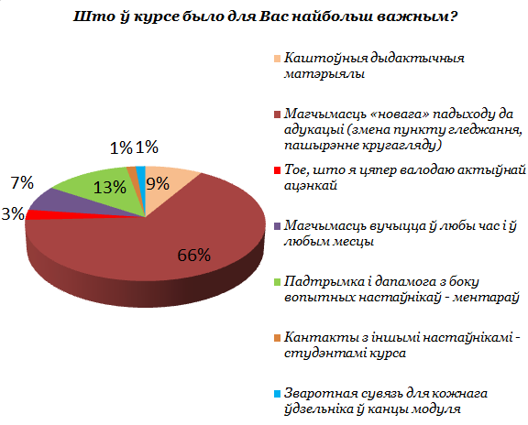



Slide 4

Дыдактычныя матэрыялы да кожнага модуля курса
Змест матэрыялаў быў для мяне зразумелым.
хутчэй так, чым не 22 %
я цалкам згаджаюся 75 %
часткова так, часткова не 3 %
Матэрыялы далі мне новыя веды.
хутчэй так, чым не 28 %
я цалкам згаджаюся 71 %
часткова так, часткова не 1 %

Slide 5
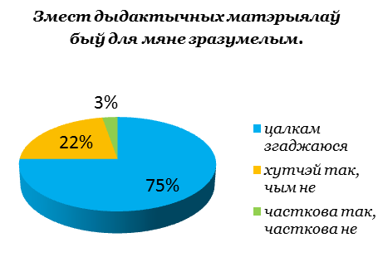


Slide 6
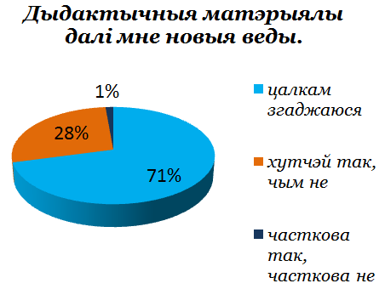

Slide 7
Дыдактычныя матэрыялы да кожнага модуля курса
Усе матэрыялы давалі дастаткова ведаў, каб разабрацца ў тэме.
хутчэй так, чым не 36 %
я цалкам згаджаюся 53 %
часткова так, часткова не 11 %
Змест матэрыялаў можа быць выкарыстаны ў паўсядзённай працы ў школе.
хутчэй так, чым не 22 %
я цалкам згаджаюся 70 %
часткова так, часткова не 8 %

Slide 8
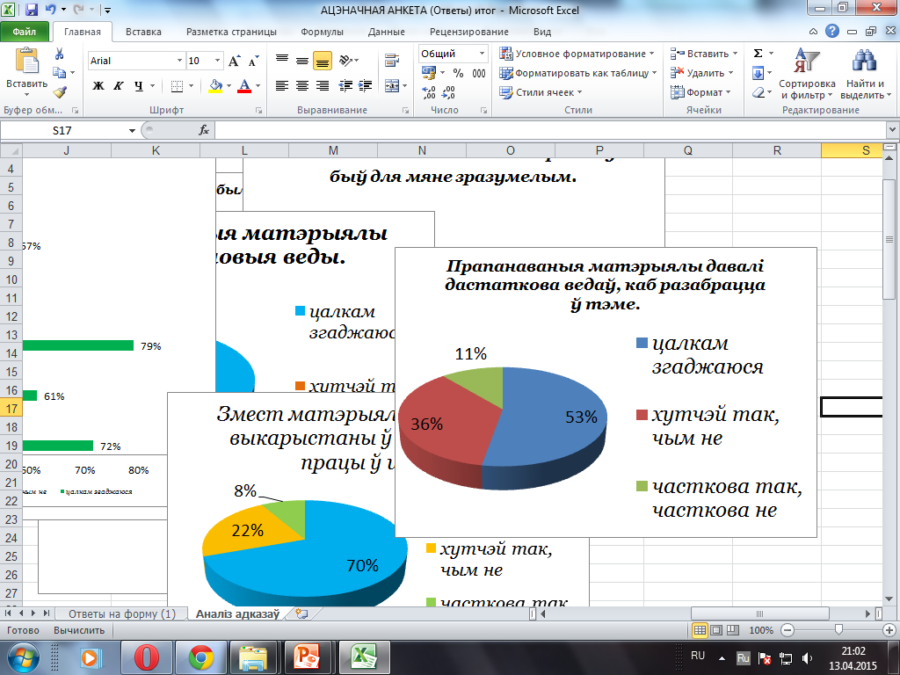

Slide 9
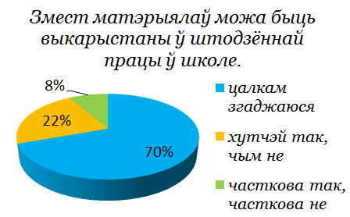

Slide 10
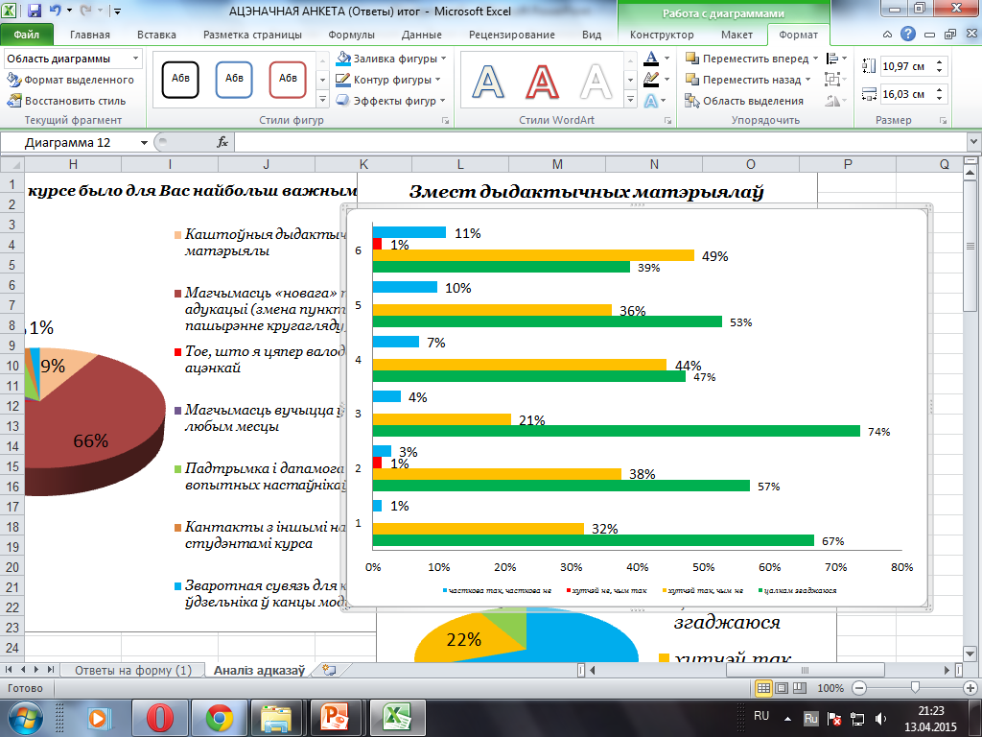
Ацэнка наступных сцверджанняў, якія датычаць справаздач па асобных модулях
Цалкам згаджаюся, хутчэй так, чым не, часткова так, часткова не, хутчэй не, чым так.
Справаздачы - гэта добры спосаб мець зносіны з іншымі ўдзельнікамі.
Справаздачы з'яўляюцца добрым спосабам дыялогу з ментарам.
Справаздачы з'яўляюцца добрым спосабам прадстаўлення паспяховай практыкі.
Справаздачы з'яўляюцца добрым спосабам для абмену вопытам паміж удзельнікамі
Справаздача - гэта добры спосаб матываваць да практычнага прымянення ведаў, якія даюцца ў дыдактычных матэрыялах.
Справаздача – гэта магчымасць прывесці ў парадак свае думкі і веды па пэўнаму аспекту стратэгіі АА.

Slide 11
Новыя ідэі для падвядзення вынікаў працы па асобных модулях
Добра было б прагледзець (а не прачытаць) элементы АА на ўроках у школах. І абмеркаваць. Гэта цяжка, але лепш адзін раз убачыць...
Відэарэпартаж з урока з выкарыстаннем фрагментаў АА з каментарамі настаўніка (відэафрагмент).
Майстар-класы і семінары, сустрэчы.

Slide 12
Як на Вашу думку ўплывае на выкананне заданняў:
дапамога ментара: | Часам так, часам не | 1 %
 | Дапамагае | 24 %
 | Значна дапамагае | 75 %
магчымасць чытаць справаздачы іншых удзельнікаў: | Хутчэй не дапамагае | 1 %
 | Часам так, часам не | 13 %
 | Дапамагае | 26 %
 | Значна дапамагае | 58%
магчымасць чытаць і выказаць свае заўвагі па справаздачах іншых удзельнікаў: | Часам так, часам не | 6 %
 | Дапамагае | 50%
 | Значна дапамагае | 43 %
магчымасць кантакту з іншымі ўдзельнікамі курса online? | Часам так, часам не | 3 %
 | Дапамагае | 51 %
 | Значна дапамагае | 43 %
магчымасць звязацца з кіраўніком і кансультантам курсаў. | Хутчэй не дапамагае | 1 %
 | Часам так, часам не | 1 %
 | Дапамагае | 35 %
 | Значна дапамагае | 63 %

Slide 13
Ацаніце, наколькі Вы згодны з наступнымі сцвярджэннямі: | цалкам згаджаюся | хутчэй так, чым не | часткова так, часткова не
Дзякуючы ўдзелу ў курсе я ведаю, як стварыць спрыяльную атмасферу для навучання. | 61% | 36% | 3%
Мой удзел у курсе паспрыяў паляпшэнню адносін паміж мной і маімі вучнямі | 67% | 31% | 0%
У ходзе курса мае вучні сталі больш матывавана вучыцца. | 36% | 57% | 7%
Мой удзел у курсе паспрыяў эфектыўнасці супрацоўніцтва паміж вучнямі. | 53% | 47% | 0%
Я супрацоўнічаю з бацькамі ў працэсе АА. | 26% | 43% | 29%
У працэсе майго навучання некаторыя мае калегі-настаўнікі зацікавіліся методыкай АА. | 22% | 33% | 33%

Slide 14
Узгадайце каментары, якія вы атрымалі ад свайго ментара. | часткова так, часткова не | хутчэй так, чым не | цалкам згаджаюся
Каментар ментара даваўся, каб дапамагчы мне ў выкананні заданняў. | 5,6% | 15,3% | 79,2%
Каментар ментара паказваў мае моцныя бакі. | 2,8% | 25,0% | 72,2%
Каментар ментара падштурхоўваў мяне развівацца ў маёй працы з навучэнцамі. |  | 16,7% | 83,3%
Каментар ментара паказваў на іншыя магчымасці пры выкананні заданняў. |  | 27,8% | 72,2%
Каментар ментара звяртаў увагу на эфектыўнасць працы маіх вучняў, якая была апісана ў справаздачы. | 1,4% | 29,2% | 69,4%
Каментар ментара прымусіў мяне задумацца аб маёй працы з вучнямі. | 1,4% | 30,6% | 68,1%
Каментар ментара быў добрай магчымасцю для дыялогу ментар - студэнт. | 2,8% | 23,6% | 73,6%

Slide 15
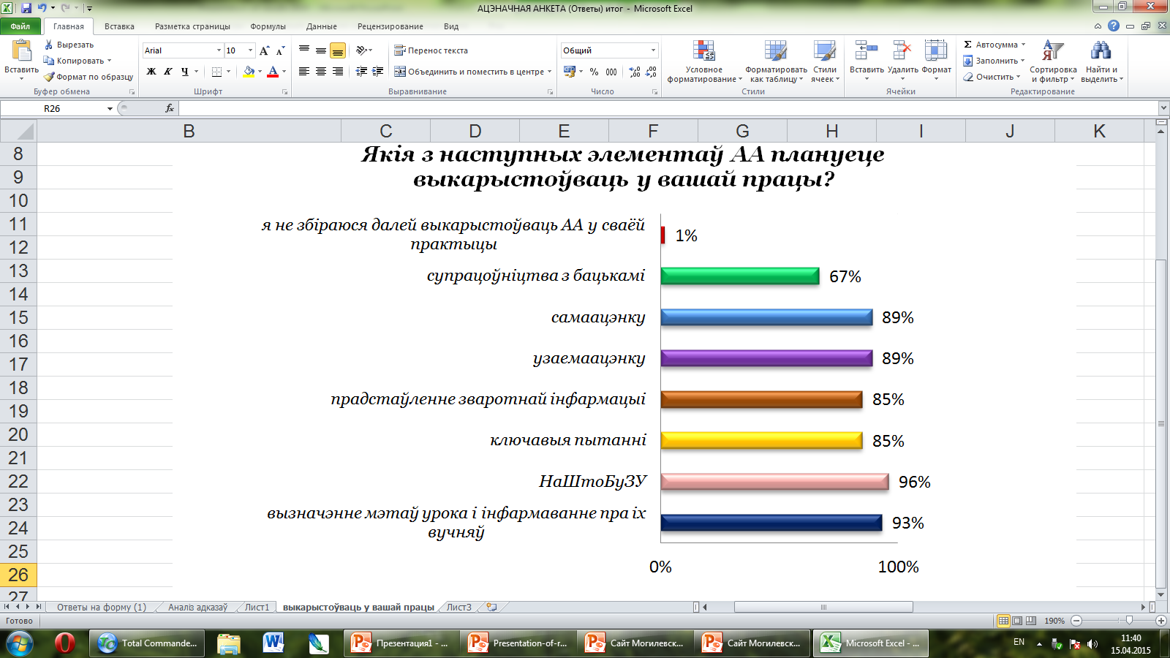


Slide 16
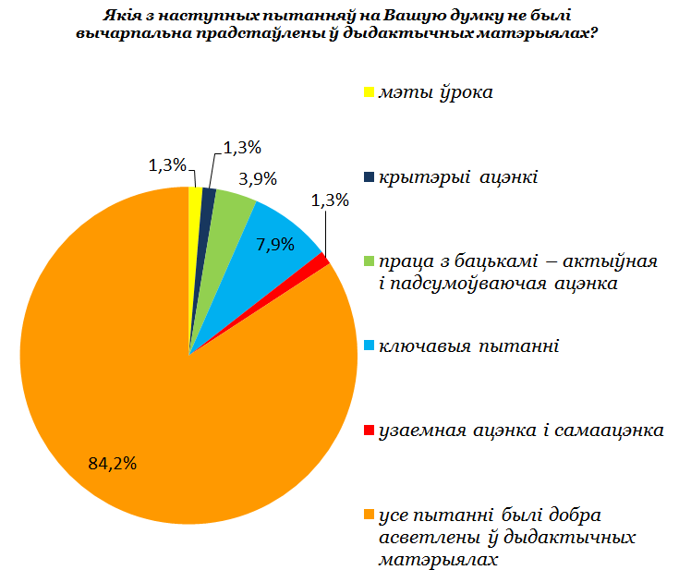

Slide 17
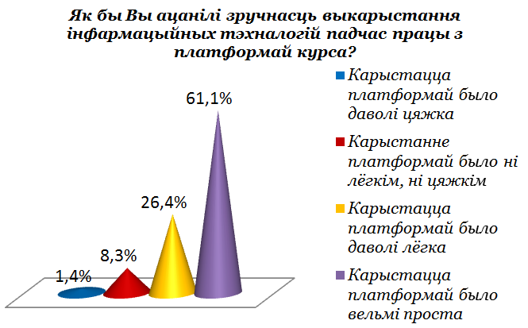

Slide 18
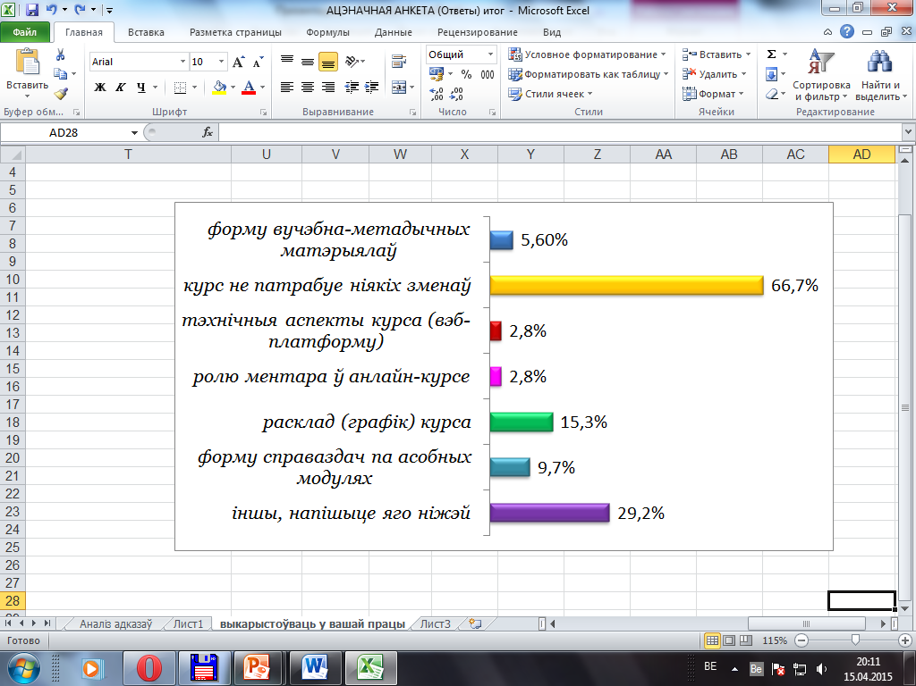
Калі б Вы маглі ўнесці змены ў курс,
то яны б закранулі:
Падтрымаць вучэбна-метадычны матэрыял відэаўрокамі.
Каб ментары не толькі каментавалі справаздачу, але і падтрымлівалі падчас яе напісання.
Тэрмін навучання павялічыць, больш працяглы час на выкананне аднаго модуля.
Модуль “Супрацоўніцтва з бацькамі” перанесці ў канец курса.
Мець магчымасць дасылаць справаздачу з фотаздымкамі або ў выглядзе відэароліка.

Slide 19
Калі б Вы маглі ўнесці змены ў курс,
то яны б закранулі:
Мець магчымасць выбару мовы вывучэння дыдактычнага матэрыялу.
Правядзенне майстар-класаў ментараў.
Пры складанні графіка курсаў улічваць дадатковыя канікулы ў пачатковых класах.
Кнігі перасылаць у некалькіх фарматах, каб можна было чытаць у электроннай кнізе (напрыклад, txt і інш.).

Slide 20
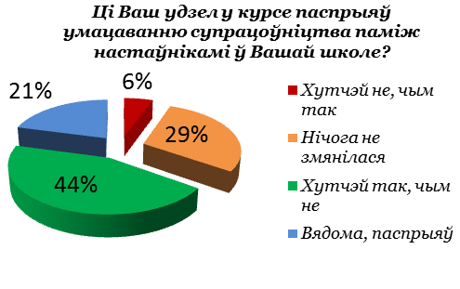

Slide 21
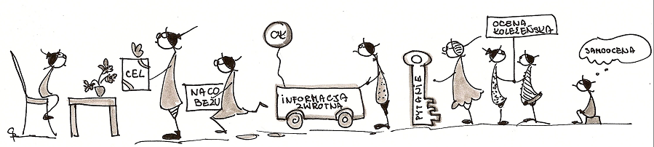
Калі супрацоўніцтва пашырылася,
то апішыце, якім чынам гэта адбылося.
Абмен вопытам падчас пасяджэнняў МА, на педагагічных саветах.
Сустрэчы з калегамі, узаемнае наведванне ўрокаў.
Абмен дыдактычнымі матэрыяламі.
Правядзення майстар-класаў па АА для настаўнікаў сваёй школы/гімназіі.

Slide 22
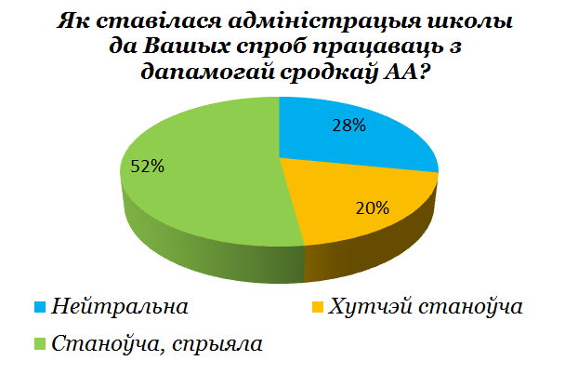

Slide 23
Якую б дапамогу ці падтрымку Вы хацелі б надалей атрымаць з боку арганізацый ці людзей, якія праводзілі гэты курс?
Інфармацыйна-метадычную падтрымку.
Канкрэтныя метадычныя распрацоўкі тых ці іншых частак заняткаў.
Арганізацыя семінараў, майстар-класаў, дыстанцыйных курсаў па выкарыстанні АА.
Павялічыць колькасць удзельнікаў курсаў і семінараў па АА.
Магчымасць праводзіць майстар-класы, запрашаць на свае заняткі, наведваць урокі калег па АА.
Працяг навучання на падобных курсах.
Далейшае супрацоўніцтва, абмен вопытам і магчымасць кансультацый з ментарам і іншымі ўдзельнікамі.

Slide 24
У курсе на якую тэму Вы хацелі б прыняць удзел у будучыні?
Медыяадукацыя.
Ключавыя пытанні, зваротная сувязь, узаемная ацэнка і самаацэнка, падсумоўваючая адзнака, НаШтоБуЗУ, крытэрыі ацэнкі і мэты.
Праектаванне і правядзенне ўрокаў з АА.
Зваротная сувязь паміж настаўнікам, бацькамі і вучнямі ў межах стратэгіі АА.
Арганізацыя працы з бацькамі ў межах стратэгіі АА.
Перадавы вопыт калег па АА і іншых сучасных тэхналогіях.

Slide 25
У курсе на якую тэму Вы хацелі б прыняць удзел у будучыні?
Візуалізацыя гісторыі Беларусі.
Курсы для ментараў АА.
Метадыка «Перагорнуты клас».
Праектна-арыентаванае навучанне.
Тэхналогія калектыўнага мыслення, эўрыстычнае навучанне, метапрадметныя ўменні і навыкі.
Планаванне індывідуальнай адукацыйнай траекторыі для вучняў.
Выкарыстанне інтэрактыўнай дошкі на сучасным уроку.
Сучасныя педагагічныя тэхналогіі.

Slide 26
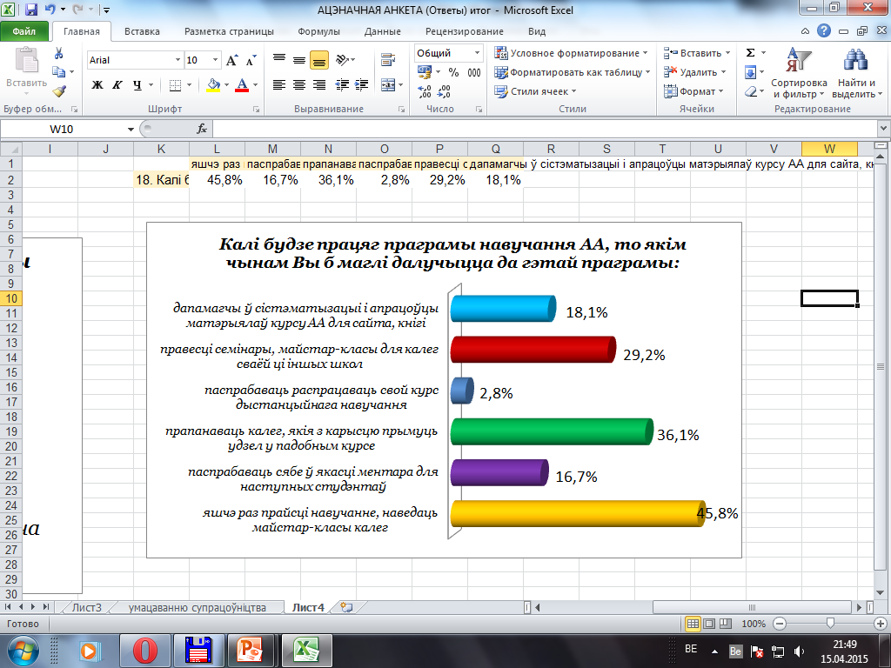

Slide 27









Slide 28



Дзякуй за ўвагу!
http://aacenka.by/

